Slide 1
目标检测算法的边界框回归损失
汇报人：余子琪
2021.7.12

Slide 2
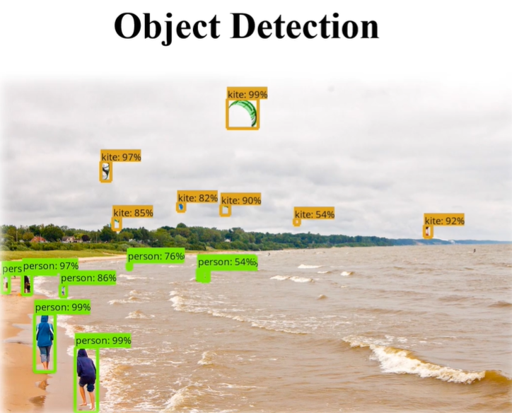
目标检测前言
目标检测前言
研究背景
L1/L2 Loss
PPT模板下载：www.1ppt.com/moban/ 行业PPT模板：www.1ppt.com/hangye/
节日PPT模板：www.1ppt.com/jieri/ PPT素材下载：www.1ppt.com/sucai/
PPT背景图片：www.1ppt.com/beijing/ PPT图表下载：www.1ppt.com/tubiao/
优秀PPT下载：www.1ppt.com/xiazai/ PPT教程： www.1ppt.com/powerpoint/
Word教程： www.1ppt.com/word/ Excel教程：www.1ppt.com/excel/
资料下载：www.1ppt.com/ziliao/ PPT课件下载：www.1ppt.com/kejian/
范文下载：www.1ppt.com/fanwen/ 试卷下载：www.1ppt.com/shiti/
教案下载：www.1ppt.com/jiaoan/ PPT论坛：www.1ppt.cn
PPT模板下载：www.1ppt.com/moban/ 行业PPT模板：www.1ppt.com/hangye/
节日PPT模板：www.1ppt.com/jieri/ PPT素材下载：www.1ppt.com/sucai/
PPT背景图片：www.1ppt.com/beijing/ PPT图表下载：www.1ppt.com/tubiao/
优秀PPT下载：www.1ppt.com/xiazai/ PPT教程： www.1ppt.com/powerpoint/
Word教程： www.1ppt.com/word/ Excel教程：www.1ppt.com/excel/
资料下载：www.1ppt.com/ziliao/ PPT课件下载：www.1ppt.com/kejian/
范文下载：www.1ppt.com/fanwen/ 试卷下载：www.1ppt.com/shiti/
教案下载：www.1ppt.com/jiaoan/ PPT论坛：www.1ppt.cn
国内外研究现状
Smooth L1 Loss
目标检测算法分类：
Two-Stage：
例如：Fast R-CNN、Faster R-CNN
One-Stage：
例如：SSD、YOLO
IoU Loss
研究思路
GIoU Loss
研究内容
DIoU Loss
创新点
CIoU Loss
最近的工作
1

Slide 3
目标检测前言
目标检测前言
研究背景
L1/L2 Loss
PPT模板下载：www.1ppt.com/moban/ 行业PPT模板：www.1ppt.com/hangye/
节日PPT模板：www.1ppt.com/jieri/ PPT素材下载：www.1ppt.com/sucai/
PPT背景图片：www.1ppt.com/beijing/ PPT图表下载：www.1ppt.com/tubiao/
优秀PPT下载：www.1ppt.com/xiazai/ PPT教程： www.1ppt.com/powerpoint/
Word教程： www.1ppt.com/word/ Excel教程：www.1ppt.com/excel/
资料下载：www.1ppt.com/ziliao/ PPT课件下载：www.1ppt.com/kejian/
范文下载：www.1ppt.com/fanwen/ 试卷下载：www.1ppt.com/shiti/
教案下载：www.1ppt.com/jiaoan/ PPT论坛：www.1ppt.cn
PPT模板下载：www.1ppt.com/moban/ 行业PPT模板：www.1ppt.com/hangye/
节日PPT模板：www.1ppt.com/jieri/ PPT素材下载：www.1ppt.com/sucai/
PPT背景图片：www.1ppt.com/beijing/ PPT图表下载：www.1ppt.com/tubiao/
优秀PPT下载：www.1ppt.com/xiazai/ PPT教程： www.1ppt.com/powerpoint/
Word教程： www.1ppt.com/word/ Excel教程：www.1ppt.com/excel/
资料下载：www.1ppt.com/ziliao/ PPT课件下载：www.1ppt.com/kejian/
范文下载：www.1ppt.com/fanwen/ 试卷下载：www.1ppt.com/shiti/
教案下载：www.1ppt.com/jiaoan/ PPT论坛：www.1ppt.cn
国内外研究现状
Smooth L1 Loss
目标检测任务的损失函数由Classificition Loss和Bounding Box Regeression Loss两部分构成。
IoU Loss
研究思路
GIoU Loss
研究内容
DIoU Loss
CIoU Loss
创新点
最近的工作
2

Slide 4
L1/L2 Loss
目标检测前言
研究背景
PPT模板下载：www.1ppt.com/moban/ 行业PPT模板：www.1ppt.com/hangye/
节日PPT模板：www.1ppt.com/jieri/ PPT素材下载：www.1ppt.com/sucai/
PPT背景图片：www.1ppt.com/beijing/ PPT图表下载：www.1ppt.com/tubiao/
优秀PPT下载：www.1ppt.com/xiazai/ PPT教程： www.1ppt.com/powerpoint/
Word教程： www.1ppt.com/word/ Excel教程：www.1ppt.com/excel/
资料下载：www.1ppt.com/ziliao/ PPT课件下载：www.1ppt.com/kejian/
范文下载：www.1ppt.com/fanwen/ 试卷下载：www.1ppt.com/shiti/
教案下载：www.1ppt.com/jiaoan/ PPT论坛：www.1ppt.cn
L1 loss即平均绝对误差（Mean Absolute Error, MAE），指预测值和真实值之间距离的平均值。 其中x 代表真实值与预测值的差值。
L1/L2 Loss
PPT模板下载：www.1ppt.com/moban/ 行业PPT模板：www.1ppt.com/hangye/
节日PPT模板：www.1ppt.com/jieri/ PPT素材下载：www.1ppt.com/sucai/
PPT背景图片：www.1ppt.com/beijing/ PPT图表下载：www.1ppt.com/tubiao/
优秀PPT下载：www.1ppt.com/xiazai/ PPT教程： www.1ppt.com/powerpoint/
Word教程： www.1ppt.com/word/ Excel教程：www.1ppt.com/excel/
资料下载：www.1ppt.com/ziliao/ PPT课件下载：www.1ppt.com/kejian/
范文下载：www.1ppt.com/fanwen/ 试卷下载：www.1ppt.com/shiti/
教案下载：www.1ppt.com/jiaoan/ PPT论坛：www.1ppt.cn
国内外研究现状
Smooth L1 Loss
对于单个样本可表示为： L1=|x|
IoU Loss
研究思路
L2 loss即均方误差损失（Mean Square Error, MSE），指预测值和真实值之间距离的的平方的平均值。
GIoU Loss
研究内容
DIoU Loss
对于单个样本可表示为： L2=x²
创新点
CIoU Loss
最近的工作
3

Slide 5
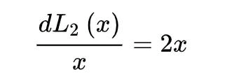
L1/L2 Loss
目标检测前言
研究背景
PPT模板下载：www.1ppt.com/moban/ 行业PPT模板：www.1ppt.com/hangye/
节日PPT模板：www.1ppt.com/jieri/ PPT素材下载：www.1ppt.com/sucai/
PPT背景图片：www.1ppt.com/beijing/ PPT图表下载：www.1ppt.com/tubiao/
优秀PPT下载：www.1ppt.com/xiazai/ PPT教程： www.1ppt.com/powerpoint/
Word教程： www.1ppt.com/word/ Excel教程：www.1ppt.com/excel/
资料下载：www.1ppt.com/ziliao/ PPT课件下载：www.1ppt.com/kejian/
范文下载：www.1ppt.com/fanwen/ 试卷下载：www.1ppt.com/shiti/
教案下载：www.1ppt.com/jiaoan/ PPT论坛：www.1ppt.cn
L1/L2 Loss
PPT模板下载：www.1ppt.com/moban/ 行业PPT模板：www.1ppt.com/hangye/
节日PPT模板：www.1ppt.com/jieri/ PPT素材下载：www.1ppt.com/sucai/
PPT背景图片：www.1ppt.com/beijing/ PPT图表下载：www.1ppt.com/tubiao/
优秀PPT下载：www.1ppt.com/xiazai/ PPT教程： www.1ppt.com/powerpoint/
Word教程： www.1ppt.com/word/ Excel教程：www.1ppt.com/excel/
资料下载：www.1ppt.com/ziliao/ PPT课件下载：www.1ppt.com/kejian/
范文下载：www.1ppt.com/fanwen/ 试卷下载：www.1ppt.com/shiti/
教案下载：www.1ppt.com/jiaoan/ PPT论坛：www.1ppt.cn
国内外研究现状
Smooth L1 Loss
IoU Loss
L1 Loss 导数为常数。在训练后期，x 很小时，损失函数会在稳定值附近波动，难以收敛到更高精度。
研究思路
GIoU Loss
研究内容
DIoU Loss
创新点
CIoU Loss
L2 Loss 在 x 值很大时，其导数非常大，损失函数变化也会很大，故在训练初期不稳定。
最近的工作
4

Slide 6
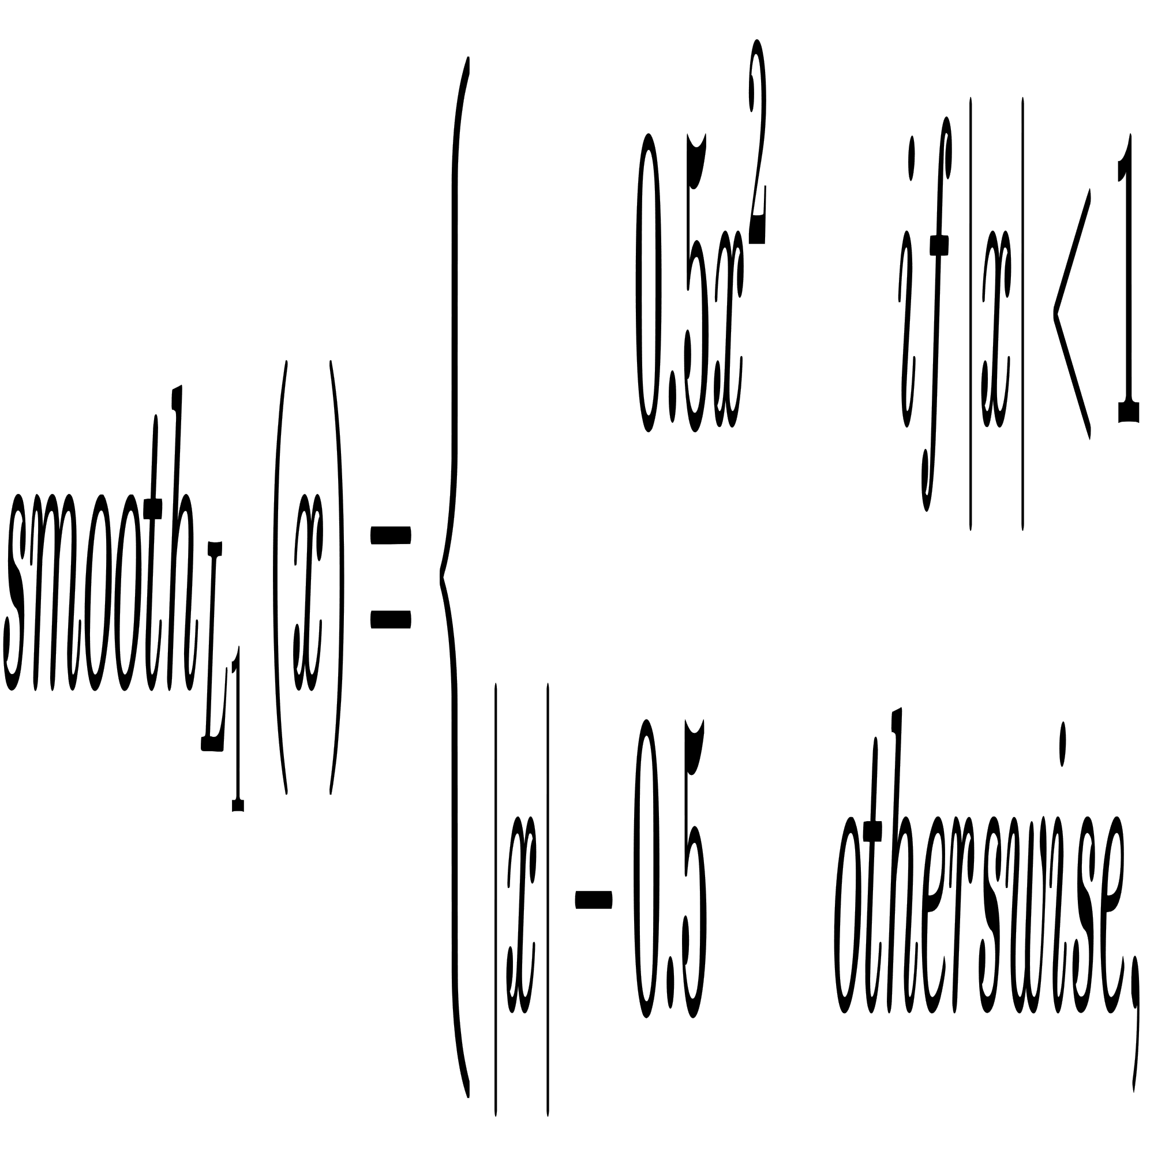
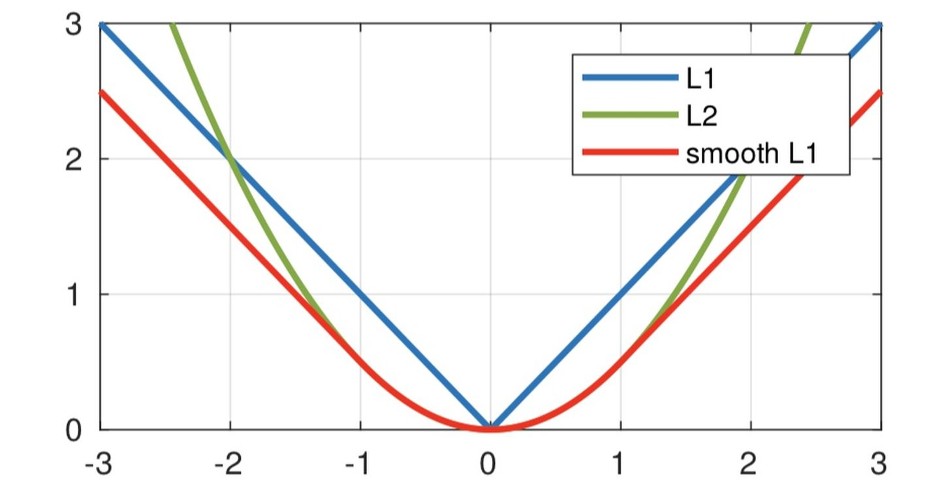
Smooth L1 Loss
目标检测前言
研究背景
PPT模板下载：www.1ppt.com/moban/ 行业PPT模板：www.1ppt.com/hangye/
节日PPT模板：www.1ppt.com/jieri/ PPT素材下载：www.1ppt.com/sucai/
PPT背景图片：www.1ppt.com/beijing/ PPT图表下载：www.1ppt.com/tubiao/
优秀PPT下载：www.1ppt.com/xiazai/ PPT教程： www.1ppt.com/powerpoint/
Word教程： www.1ppt.com/word/ Excel教程：www.1ppt.com/excel/
资料下载：www.1ppt.com/ziliao/ PPT课件下载：www.1ppt.com/kejian/
范文下载：www.1ppt.com/fanwen/ 试卷下载：www.1ppt.com/shiti/
教案下载：www.1ppt.com/jiaoan/ PPT论坛：www.1ppt.cn
Smooth L1 Loss 由Fast RCNN的论文提出。训练初期，x的值较大，为了加快收敛，要使梯度较大。在训练后期，x的值较小，为了能够稳定收敛，要将梯度减小。
L1/L2 Loss
PPT模板下载：www.1ppt.com/moban/ 行业PPT模板：www.1ppt.com/hangye/
节日PPT模板：www.1ppt.com/jieri/ PPT素材下载：www.1ppt.com/sucai/
PPT背景图片：www.1ppt.com/beijing/ PPT图表下载：www.1ppt.com/tubiao/
优秀PPT下载：www.1ppt.com/xiazai/ PPT教程： www.1ppt.com/powerpoint/
Word教程： www.1ppt.com/word/ Excel教程：www.1ppt.com/excel/
资料下载：www.1ppt.com/ziliao/ PPT课件下载：www.1ppt.com/kejian/
范文下载：www.1ppt.com/fanwen/ 试卷下载：www.1ppt.com/shiti/
教案下载：www.1ppt.com/jiaoan/ PPT论坛：www.1ppt.cn
国内外研究现状
Smooth L1 Loss
IoU Loss
研究思路
GIoU Loss
研究内容
DIoU Loss
创新点
CIoU Loss
最近的工作
5

Slide 7
Smooth L1 Loss
目标检测前言
研究背景
PPT模板下载：www.1ppt.com/moban/ 行业PPT模板：www.1ppt.com/hangye/
节日PPT模板：www.1ppt.com/jieri/ PPT素材下载：www.1ppt.com/sucai/
PPT背景图片：www.1ppt.com/beijing/ PPT图表下载：www.1ppt.com/tubiao/
优秀PPT下载：www.1ppt.com/xiazai/ PPT教程： www.1ppt.com/powerpoint/
Word教程： www.1ppt.com/word/ Excel教程：www.1ppt.com/excel/
资料下载：www.1ppt.com/ziliao/ PPT课件下载：www.1ppt.com/kejian/
范文下载：www.1ppt.com/fanwen/ 试卷下载：www.1ppt.com/shiti/
教案下载：www.1ppt.com/jiaoan/ PPT论坛：www.1ppt.cn
L1/L2 Loss
PPT模板下载：www.1ppt.com/moban/ 行业PPT模板：www.1ppt.com/hangye/
节日PPT模板：www.1ppt.com/jieri/ PPT素材下载：www.1ppt.com/sucai/
PPT背景图片：www.1ppt.com/beijing/ PPT图表下载：www.1ppt.com/tubiao/
优秀PPT下载：www.1ppt.com/xiazai/ PPT教程： www.1ppt.com/powerpoint/
Word教程： www.1ppt.com/word/ Excel教程：www.1ppt.com/excel/
资料下载：www.1ppt.com/ziliao/ PPT课件下载：www.1ppt.com/kejian/
范文下载：www.1ppt.com/fanwen/ 试卷下载：www.1ppt.com/shiti/
教案下载：www.1ppt.com/jiaoan/ PPT论坛：www.1ppt.cn
国内外研究现状
Smooth L1 Loss
L1/L2/Smooth L1在计算目标检测的边界框损失时，都是独立的求出4个点的 loss，然后相加得到最终的 bbox loss。这种做法的默认4个点是相互独立的，与实际不符。
IoU Loss
研究思路
GIoU Loss
研究内容
DIoU Loss
创新点
CIoU Loss
最近的工作
6

Slide 8
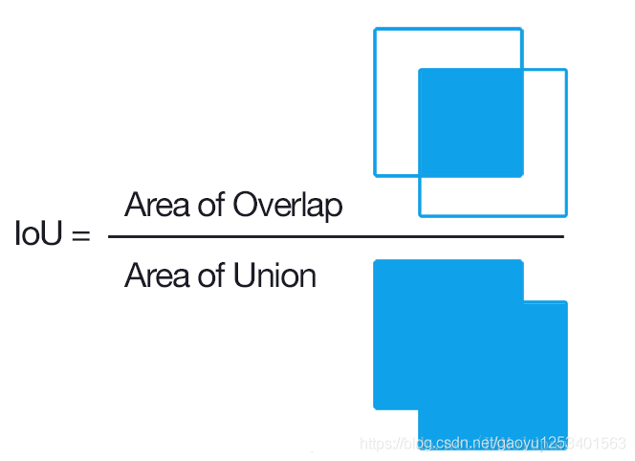
IoU Loss
目标检测前言
研究背景
PPT模板下载：www.1ppt.com/moban/ 行业PPT模板：www.1ppt.com/hangye/
节日PPT模板：www.1ppt.com/jieri/ PPT素材下载：www.1ppt.com/sucai/
PPT背景图片：www.1ppt.com/beijing/ PPT图表下载：www.1ppt.com/tubiao/
优秀PPT下载：www.1ppt.com/xiazai/ PPT教程： www.1ppt.com/powerpoint/
Word教程： www.1ppt.com/word/ Excel教程：www.1ppt.com/excel/
资料下载：www.1ppt.com/ziliao/ PPT课件下载：www.1ppt.com/kejian/
范文下载：www.1ppt.com/fanwen/ 试卷下载：www.1ppt.com/shiti/
教案下载：www.1ppt.com/jiaoan/ PPT论坛：www.1ppt.cn
L1/L2 Loss
PPT模板下载：www.1ppt.com/moban/ 行业PPT模板：www.1ppt.com/hangye/
节日PPT模板：www.1ppt.com/jieri/ PPT素材下载：www.1ppt.com/sucai/
PPT背景图片：www.1ppt.com/beijing/ PPT图表下载：www.1ppt.com/tubiao/
优秀PPT下载：www.1ppt.com/xiazai/ PPT教程： www.1ppt.com/powerpoint/
Word教程： www.1ppt.com/word/ Excel教程：www.1ppt.com/excel/
资料下载：www.1ppt.com/ziliao/ PPT课件下载：www.1ppt.com/kejian/
范文下载：www.1ppt.com/fanwen/ 试卷下载：www.1ppt.com/shiti/
教案下载：www.1ppt.com/jiaoan/ PPT论坛：www.1ppt.cn
IoU(Intersection over Union)：两个区域重叠的部分除以两个区域的集合部分得出的结果，是一个测量标准。
国内外研究现状
Smooth L1 Loss
IoU Loss
研究思路
GIoU Loss
研究内容
DIoU Loss
创新点
CIoU Loss
最近的工作
7

Slide 9
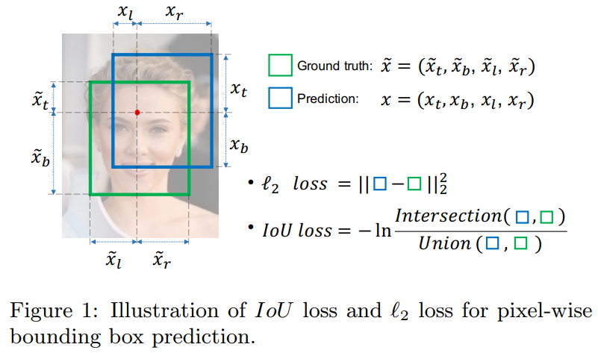
IoU Loss
目标检测前言
研究背景
PPT模板下载：www.1ppt.com/moban/ 行业PPT模板：www.1ppt.com/hangye/
节日PPT模板：www.1ppt.com/jieri/ PPT素材下载：www.1ppt.com/sucai/
PPT背景图片：www.1ppt.com/beijing/ PPT图表下载：www.1ppt.com/tubiao/
优秀PPT下载：www.1ppt.com/xiazai/ PPT教程： www.1ppt.com/powerpoint/
Word教程： www.1ppt.com/word/ Excel教程：www.1ppt.com/excel/
资料下载：www.1ppt.com/ziliao/ PPT课件下载：www.1ppt.com/kejian/
范文下载：www.1ppt.com/fanwen/ 试卷下载：www.1ppt.com/shiti/
教案下载：www.1ppt.com/jiaoan/ PPT论坛：www.1ppt.cn
L1/L2 Loss
PPT模板下载：www.1ppt.com/moban/ 行业PPT模板：www.1ppt.com/hangye/
节日PPT模板：www.1ppt.com/jieri/ PPT素材下载：www.1ppt.com/sucai/
PPT背景图片：www.1ppt.com/beijing/ PPT图表下载：www.1ppt.com/tubiao/
优秀PPT下载：www.1ppt.com/xiazai/ PPT教程： www.1ppt.com/powerpoint/
Word教程： www.1ppt.com/word/ Excel教程：www.1ppt.com/excel/
资料下载：www.1ppt.com/ziliao/ PPT课件下载：www.1ppt.com/kejian/
范文下载：www.1ppt.com/fanwen/ 试卷下载：www.1ppt.com/shiti/
教案下载：www.1ppt.com/jiaoan/ PPT论坛：www.1ppt.cn
IoU Loss是旷视2016年在“UnitBox: An Advanced Object Detection Network”
一文中提出的。被许多目标检测模型所使用如YOLOv3模型等。
国内外研究现状
Smooth L1 Loss
IoU Loss
研究思路
GIoU Loss
研究内容
DIoU Loss
创新点
CIoU Loss
最近的工作
8

Slide 10
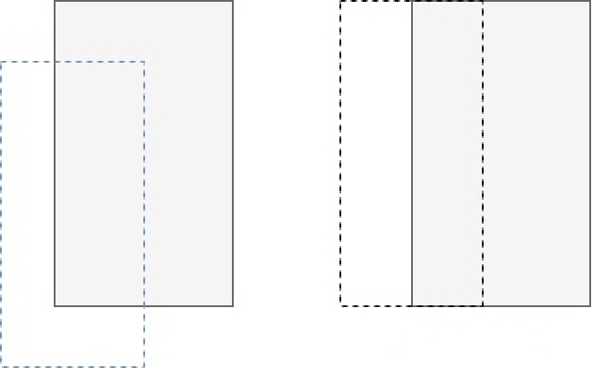
IoU Loss
目标检测前言
研究背景
PPT模板下载：www.1ppt.com/moban/ 行业PPT模板：www.1ppt.com/hangye/
节日PPT模板：www.1ppt.com/jieri/ PPT素材下载：www.1ppt.com/sucai/
PPT背景图片：www.1ppt.com/beijing/ PPT图表下载：www.1ppt.com/tubiao/
优秀PPT下载：www.1ppt.com/xiazai/ PPT教程： www.1ppt.com/powerpoint/
Word教程： www.1ppt.com/word/ Excel教程：www.1ppt.com/excel/
资料下载：www.1ppt.com/ziliao/ PPT课件下载：www.1ppt.com/kejian/
范文下载：www.1ppt.com/fanwen/ 试卷下载：www.1ppt.com/shiti/
教案下载：www.1ppt.com/jiaoan/ PPT论坛：www.1ppt.cn
L1/L2 Loss
PPT模板下载：www.1ppt.com/moban/ 行业PPT模板：www.1ppt.com/hangye/
节日PPT模板：www.1ppt.com/jieri/ PPT素材下载：www.1ppt.com/sucai/
PPT背景图片：www.1ppt.com/beijing/ PPT图表下载：www.1ppt.com/tubiao/
优秀PPT下载：www.1ppt.com/xiazai/ PPT教程： www.1ppt.com/powerpoint/
Word教程： www.1ppt.com/word/ Excel教程：www.1ppt.com/excel/
资料下载：www.1ppt.com/ziliao/ PPT课件下载：www.1ppt.com/kejian/
范文下载：www.1ppt.com/fanwen/ 试卷下载：www.1ppt.com/shiti/
教案下载：www.1ppt.com/jiaoan/ PPT论坛：www.1ppt.cn
当预测框和目标框不相交，即IoU(A,B)=0时，不能反映A,B距离的远近，此时损失函数不可导。所以IoU Loss 无法优化两个框不相交的情况。
IoU值无法反映两个框是如何相交的。灰色框为真实框，虚线框为预测框。这两种情况的IoU相同，但是这两个框的匹配状态不一样。我们认为右边框匹配的更准确，因为它匹配的角度更好。
国内外研究现状
Smooth L1 Loss
IoU Loss
研究思路
GIoU Loss
研究内容
DIoU Loss
创新点
CIoU Loss
最近的工作
9

Slide 11
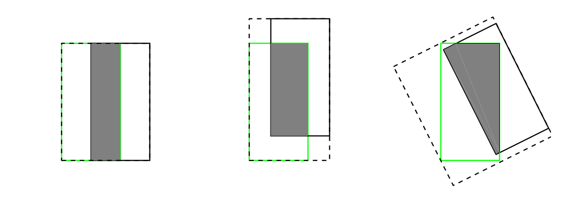
GIoU Loss
目标检测前言
研究背景
PPT模板下载：www.1ppt.com/moban/ 行业PPT模板：www.1ppt.com/hangye/
节日PPT模板：www.1ppt.com/jieri/ PPT素材下载：www.1ppt.com/sucai/
PPT背景图片：www.1ppt.com/beijing/ PPT图表下载：www.1ppt.com/tubiao/
优秀PPT下载：www.1ppt.com/xiazai/ PPT教程： www.1ppt.com/powerpoint/
Word教程： www.1ppt.com/word/ Excel教程：www.1ppt.com/excel/
资料下载：www.1ppt.com/ziliao/ PPT课件下载：www.1ppt.com/kejian/
范文下载：www.1ppt.com/fanwen/ 试卷下载：www.1ppt.com/shiti/
教案下载：www.1ppt.com/jiaoan/ PPT论坛：www.1ppt.cn
L1/L2 Loss
PPT模板下载：www.1ppt.com/moban/ 行业PPT模板：www.1ppt.com/hangye/
节日PPT模板：www.1ppt.com/jieri/ PPT素材下载：www.1ppt.com/sucai/
PPT背景图片：www.1ppt.com/beijing/ PPT图表下载：www.1ppt.com/tubiao/
优秀PPT下载：www.1ppt.com/xiazai/ PPT教程： www.1ppt.com/powerpoint/
Word教程： www.1ppt.com/word/ Excel教程：www.1ppt.com/excel/
资料下载：www.1ppt.com/ziliao/ PPT课件下载：www.1ppt.com/kejian/
范文下载：www.1ppt.com/fanwen/ 试卷下载：www.1ppt.com/shiti/
教案下载：www.1ppt.com/jiaoan/ PPT论坛：www.1ppt.cn
GIoU Loss由CVPR2019发表的“Generalized Intersection over Union: A Metric and ALoss for Bounding Box Regression”提出，GIoU引入了C检测框（C检测框是包含预测框和真实框的最小外接矩形框）。
国内外研究现状
Smooth L1 Loss
IoU Loss
研究思路
GIoU Loss
研究内容
DIoU Loss
创新点
CIoU Loss
最近的工作
10

Slide 12
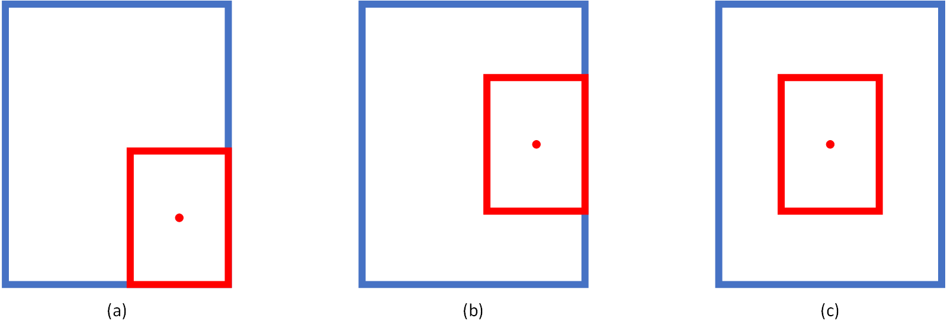
GIoU Loss
目标检测前言
研究背景
PPT模板下载：www.1ppt.com/moban/ 行业PPT模板：www.1ppt.com/hangye/
节日PPT模板：www.1ppt.com/jieri/ PPT素材下载：www.1ppt.com/sucai/
PPT背景图片：www.1ppt.com/beijing/ PPT图表下载：www.1ppt.com/tubiao/
优秀PPT下载：www.1ppt.com/xiazai/ PPT教程： www.1ppt.com/powerpoint/
Word教程： www.1ppt.com/word/ Excel教程：www.1ppt.com/excel/
资料下载：www.1ppt.com/ziliao/ PPT课件下载：www.1ppt.com/kejian/
范文下载：www.1ppt.com/fanwen/ 试卷下载：www.1ppt.com/shiti/
教案下载：www.1ppt.com/jiaoan/ PPT论坛：www.1ppt.cn
L1/L2 Loss
PPT模板下载：www.1ppt.com/moban/ 行业PPT模板：www.1ppt.com/hangye/
节日PPT模板：www.1ppt.com/jieri/ PPT素材下载：www.1ppt.com/sucai/
PPT背景图片：www.1ppt.com/beijing/ PPT图表下载：www.1ppt.com/tubiao/
优秀PPT下载：www.1ppt.com/xiazai/ PPT教程： www.1ppt.com/powerpoint/
Word教程： www.1ppt.com/word/ Excel教程：www.1ppt.com/excel/
资料下载：www.1ppt.com/ziliao/ PPT课件下载：www.1ppt.com/kejian/
范文下载：www.1ppt.com/fanwen/ 试卷下载：www.1ppt.com/shiti/
教案下载：www.1ppt.com/jiaoan/ PPT论坛：www.1ppt.cn
当目标框完全包裹预测框的时候，IoU 和 GIoU 的值都一样，此时 GIoU 退化为 IoU, 无法区分其相对位置关系。
国内外研究现状
Smooth L1 Loss
IoU Loss
研究思路
GIoU Loss
研究内容
DIoU Loss
创新点
红色框为真实框，蓝色为预测框，上图三种情况GIoU均相同，但是我们认为最后一个预测框应该优于另外两个框。
CIoU Loss
最近的工作
11

Slide 13
DIoU Loss
目标检测前言
研究背景
PPT模板下载：www.1ppt.com/moban/ 行业PPT模板：www.1ppt.com/hangye/
节日PPT模板：www.1ppt.com/jieri/ PPT素材下载：www.1ppt.com/sucai/
PPT背景图片：www.1ppt.com/beijing/ PPT图表下载：www.1ppt.com/tubiao/
优秀PPT下载：www.1ppt.com/xiazai/ PPT教程： www.1ppt.com/powerpoint/
Word教程： www.1ppt.com/word/ Excel教程：www.1ppt.com/excel/
资料下载：www.1ppt.com/ziliao/ PPT课件下载：www.1ppt.com/kejian/
范文下载：www.1ppt.com/fanwen/ 试卷下载：www.1ppt.com/shiti/
教案下载：www.1ppt.com/jiaoan/ PPT论坛：www.1ppt.cn
L1/L2 Loss
PPT模板下载：www.1ppt.com/moban/ 行业PPT模板：www.1ppt.com/hangye/
节日PPT模板：www.1ppt.com/jieri/ PPT素材下载：www.1ppt.com/sucai/
PPT背景图片：www.1ppt.com/beijing/ PPT图表下载：www.1ppt.com/tubiao/
优秀PPT下载：www.1ppt.com/xiazai/ PPT教程： www.1ppt.com/powerpoint/
Word教程： www.1ppt.com/word/ Excel教程：www.1ppt.com/excel/
资料下载：www.1ppt.com/ziliao/ PPT课件下载：www.1ppt.com/kejian/
范文下载：www.1ppt.com/fanwen/ 试卷下载：www.1ppt.com/shiti/
教案下载：www.1ppt.com/jiaoan/ PPT论坛：www.1ppt.cn
IoU loss和GIoU loss都只考虑了两个框的重叠程度，但在重叠程度相同的情况下，我们其实更希望两个框能挨得足够近，即框的中心要尽量靠近。因此，针对这一问题，在AAAI2020上发表的”Distance-IoU Loss:Faster and Better Learning for Bounding Box Regression”提出了DIoU Loss，在IoU loss的基础上考虑了两个框的中心点距离。
国内外研究现状
Smooth L1 Loss
IoU Loss
研究思路
GIoU Loss
研究内容
DIoU Loss
创新点
CIoU Loss
最近的工作
12

Slide 14
DIoU Loss
目标检测前言
研究背景
PPT模板下载：www.1ppt.com/moban/ 行业PPT模板：www.1ppt.com/hangye/
节日PPT模板：www.1ppt.com/jieri/ PPT素材下载：www.1ppt.com/sucai/
PPT背景图片：www.1ppt.com/beijing/ PPT图表下载：www.1ppt.com/tubiao/
优秀PPT下载：www.1ppt.com/xiazai/ PPT教程： www.1ppt.com/powerpoint/
Word教程： www.1ppt.com/word/ Excel教程：www.1ppt.com/excel/
资料下载：www.1ppt.com/ziliao/ PPT课件下载：www.1ppt.com/kejian/
范文下载：www.1ppt.com/fanwen/ 试卷下载：www.1ppt.com/shiti/
教案下载：www.1ppt.com/jiaoan/ PPT论坛：www.1ppt.cn
L1/L2 Loss
PPT模板下载：www.1ppt.com/moban/ 行业PPT模板：www.1ppt.com/hangye/
节日PPT模板：www.1ppt.com/jieri/ PPT素材下载：www.1ppt.com/sucai/
PPT背景图片：www.1ppt.com/beijing/ PPT图表下载：www.1ppt.com/tubiao/
优秀PPT下载：www.1ppt.com/xiazai/ PPT教程： www.1ppt.com/powerpoint/
Word教程： www.1ppt.com/word/ Excel教程：www.1ppt.com/excel/
资料下载：www.1ppt.com/ziliao/ PPT课件下载：www.1ppt.com/kejian/
范文下载：www.1ppt.com/fanwen/ 试卷下载：www.1ppt.com/shiti/
教案下载：www.1ppt.com/jiaoan/ PPT论坛：www.1ppt.cn
总结了 IoU-based loss 的范式：
国内外研究现状
Smooth L1 Loss
IoU Loss
研究思路
GIoU Loss
表示预测框与真实框的惩罚项
研究内容
DIoU Loss
创新点
CIoU Loss
最近的工作
13

Slide 15
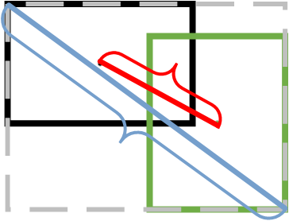
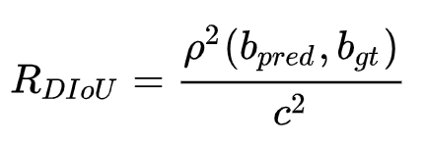
DIoU Loss
目标检测前言
研究背景
PPT模板下载：www.1ppt.com/moban/ 行业PPT模板：www.1ppt.com/hangye/
节日PPT模板：www.1ppt.com/jieri/ PPT素材下载：www.1ppt.com/sucai/
PPT背景图片：www.1ppt.com/beijing/ PPT图表下载：www.1ppt.com/tubiao/
优秀PPT下载：www.1ppt.com/xiazai/ PPT教程： www.1ppt.com/powerpoint/
Word教程： www.1ppt.com/word/ Excel教程：www.1ppt.com/excel/
资料下载：www.1ppt.com/ziliao/ PPT课件下载：www.1ppt.com/kejian/
范文下载：www.1ppt.com/fanwen/ 试卷下载：www.1ppt.com/shiti/
教案下载：www.1ppt.com/jiaoan/ PPT论坛：www.1ppt.cn
L1/L2 Loss
PPT模板下载：www.1ppt.com/moban/ 行业PPT模板：www.1ppt.com/hangye/
节日PPT模板：www.1ppt.com/jieri/ PPT素材下载：www.1ppt.com/sucai/
PPT背景图片：www.1ppt.com/beijing/ PPT图表下载：www.1ppt.com/tubiao/
优秀PPT下载：www.1ppt.com/xiazai/ PPT教程： www.1ppt.com/powerpoint/
Word教程： www.1ppt.com/word/ Excel教程：www.1ppt.com/excel/
资料下载：www.1ppt.com/ziliao/ PPT课件下载：www.1ppt.com/kejian/
范文下载：www.1ppt.com/fanwen/ 试卷下载：www.1ppt.com/shiti/
教案下载：www.1ppt.com/jiaoan/ PPT论坛：www.1ppt.cn
国内外研究现状
Smooth L1 Loss
IoU Loss
研究思路
GIoU Loss
研究内容
DIoU Loss
创新点
CIoU Loss
其中b_{pred}和b_{gt}表示预测框和真实框的中心点，$ρ$ 表示欧氏距离，c 表示最小外接矩形的对角线距离。
最近的工作
14

Slide 16
DIoU Loss
目标检测前言
研究背景
PPT模板下载：www.1ppt.com/moban/ 行业PPT模板：www.1ppt.com/hangye/
节日PPT模板：www.1ppt.com/jieri/ PPT素材下载：www.1ppt.com/sucai/
PPT背景图片：www.1ppt.com/beijing/ PPT图表下载：www.1ppt.com/tubiao/
优秀PPT下载：www.1ppt.com/xiazai/ PPT教程： www.1ppt.com/powerpoint/
Word教程： www.1ppt.com/word/ Excel教程：www.1ppt.com/excel/
资料下载：www.1ppt.com/ziliao/ PPT课件下载：www.1ppt.com/kejian/
范文下载：www.1ppt.com/fanwen/ 试卷下载：www.1ppt.com/shiti/
教案下载：www.1ppt.com/jiaoan/ PPT论坛：www.1ppt.cn
L1/L2 Loss
PPT模板下载：www.1ppt.com/moban/ 行业PPT模板：www.1ppt.com/hangye/
节日PPT模板：www.1ppt.com/jieri/ PPT素材下载：www.1ppt.com/sucai/
PPT背景图片：www.1ppt.com/beijing/ PPT图表下载：www.1ppt.com/tubiao/
优秀PPT下载：www.1ppt.com/xiazai/ PPT教程： www.1ppt.com/powerpoint/
Word教程： www.1ppt.com/word/ Excel教程：www.1ppt.com/excel/
资料下载：www.1ppt.com/ziliao/ PPT课件下载：www.1ppt.com/kejian/
范文下载：www.1ppt.com/fanwen/ 试卷下载：www.1ppt.com/shiti/
教案下载：www.1ppt.com/jiaoan/ PPT论坛：www.1ppt.cn
国内外研究现状
Smooth L1 Loss
IoU Loss
研究思路
GIoU Loss
Faster R-CNN
研究内容
DIoU Loss
DIoU的惩罚项是基于中心点的距离和对角线距离的比值，避免了像GIoU在两框距离较远时，产生较大的外包框C，Loss值较大难以优化。所以DIoU Loss收敛速度会比GIoU Loss更快。
即使在一个框包含另一个框的情况下，c值不变，但中心点距离值也可以进行有效度量。
创新点
CIoU Loss
最近的工作
15

Slide 17
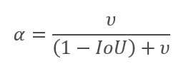
CIoU Loss
目标检测前言
研究背景
PPT模板下载：www.1ppt.com/moban/ 行业PPT模板：www.1ppt.com/hangye/
节日PPT模板：www.1ppt.com/jieri/ PPT素材下载：www.1ppt.com/sucai/
PPT背景图片：www.1ppt.com/beijing/ PPT图表下载：www.1ppt.com/tubiao/
优秀PPT下载：www.1ppt.com/xiazai/ PPT教程： www.1ppt.com/powerpoint/
Word教程： www.1ppt.com/word/ Excel教程：www.1ppt.com/excel/
资料下载：www.1ppt.com/ziliao/ PPT课件下载：www.1ppt.com/kejian/
范文下载：www.1ppt.com/fanwen/ 试卷下载：www.1ppt.com/shiti/
教案下载：www.1ppt.com/jiaoan/ PPT论坛：www.1ppt.cn
L1/L2 Loss
PPT模板下载：www.1ppt.com/moban/ 行业PPT模板：www.1ppt.com/hangye/
节日PPT模板：www.1ppt.com/jieri/ PPT素材下载：www.1ppt.com/sucai/
PPT背景图片：www.1ppt.com/beijing/ PPT图表下载：www.1ppt.com/tubiao/
优秀PPT下载：www.1ppt.com/xiazai/ PPT教程： www.1ppt.com/powerpoint/
Word教程： www.1ppt.com/word/ Excel教程：www.1ppt.com/excel/
资料下载：www.1ppt.com/ziliao/ PPT课件下载：www.1ppt.com/kejian/
范文下载：www.1ppt.com/fanwen/ 试卷下载：www.1ppt.com/shiti/
教案下载：www.1ppt.com/jiaoan/ PPT论坛：www.1ppt.cn
总结提出了边框回归损失的三个重要几何因素：重叠面积、中心点距离和长宽比。CIoU(Complete-IoU)在 DIoU 的基础上，把预测框长宽比拟合目标框的长宽比考虑进去。其中$ν$用于衡量长宽比的一致性，$α 相当于一个平衡系数。$
国内外研究现状
Smooth L1 Loss
IoU Loss
研究思路
GIoU Loss
研究内容
DIoU Loss
创新点
CIoU Loss
最近的工作
16

Slide 18
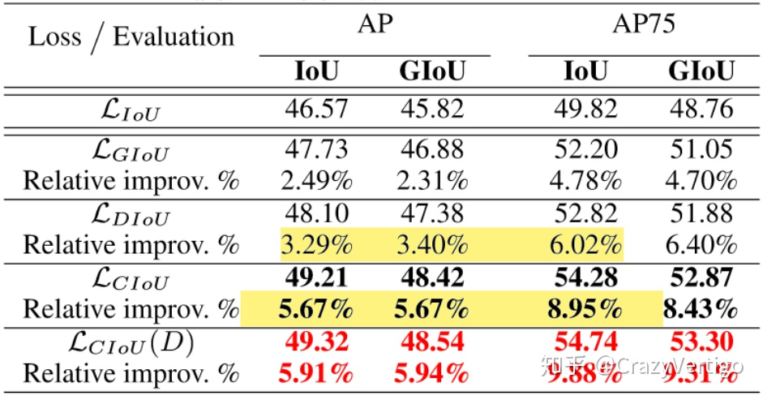
CIoU Loss
目标检测前言
研究背景
PPT模板下载：www.1ppt.com/moban/ 行业PPT模板：www.1ppt.com/hangye/
节日PPT模板：www.1ppt.com/jieri/ PPT素材下载：www.1ppt.com/sucai/
PPT背景图片：www.1ppt.com/beijing/ PPT图表下载：www.1ppt.com/tubiao/
优秀PPT下载：www.1ppt.com/xiazai/ PPT教程： www.1ppt.com/powerpoint/
Word教程： www.1ppt.com/word/ Excel教程：www.1ppt.com/excel/
资料下载：www.1ppt.com/ziliao/ PPT课件下载：www.1ppt.com/kejian/
范文下载：www.1ppt.com/fanwen/ 试卷下载：www.1ppt.com/shiti/
教案下载：www.1ppt.com/jiaoan/ PPT论坛：www.1ppt.cn
L1/L2 Loss
PPT模板下载：www.1ppt.com/moban/ 行业PPT模板：www.1ppt.com/hangye/
节日PPT模板：www.1ppt.com/jieri/ PPT素材下载：www.1ppt.com/sucai/
PPT背景图片：www.1ppt.com/beijing/ PPT图表下载：www.1ppt.com/tubiao/
优秀PPT下载：www.1ppt.com/xiazai/ PPT教程： www.1ppt.com/powerpoint/
Word教程： www.1ppt.com/word/ Excel教程：www.1ppt.com/excel/
资料下载：www.1ppt.com/ziliao/ PPT课件下载：www.1ppt.com/kejian/
范文下载：www.1ppt.com/fanwen/ 试卷下载：www.1ppt.com/shiti/
教案下载：www.1ppt.com/jiaoan/ PPT论坛：www.1ppt.cn
国内外研究现状
Smooth L1 Loss
IoU Loss
研究思路
GIoU Loss
研究内容
DIoU Loss
GIoU相对IoU会有2.49点提升，DIoU相对IoU会有3.29点提升，CIoU会有大概5.67点提升。
创新点
CIoU Loss
最近的工作
17

Slide 19
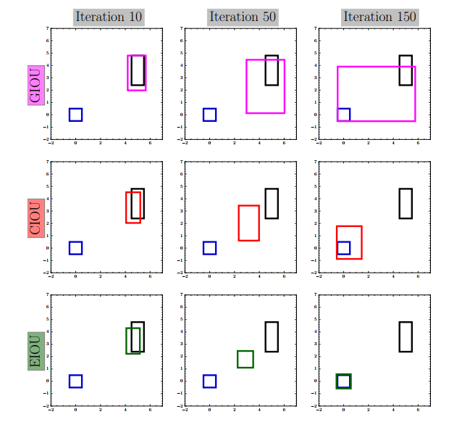
最近的工作
目标检测前言
研究背景
PPT模板下载：www.1ppt.com/moban/ 行业PPT模板：www.1ppt.com/hangye/
节日PPT模板：www.1ppt.com/jieri/ PPT素材下载：www.1ppt.com/sucai/
PPT背景图片：www.1ppt.com/beijing/ PPT图表下载：www.1ppt.com/tubiao/
优秀PPT下载：www.1ppt.com/xiazai/ PPT教程： www.1ppt.com/powerpoint/
Word教程： www.1ppt.com/word/ Excel教程：www.1ppt.com/excel/
资料下载：www.1ppt.com/ziliao/ PPT课件下载：www.1ppt.com/kejian/
范文下载：www.1ppt.com/fanwen/ 试卷下载：www.1ppt.com/shiti/
教案下载：www.1ppt.com/jiaoan/ PPT论坛：www.1ppt.cn
L1/L2 Loss
PPT模板下载：www.1ppt.com/moban/ 行业PPT模板：www.1ppt.com/hangye/
节日PPT模板：www.1ppt.com/jieri/ PPT素材下载：www.1ppt.com/sucai/
PPT背景图片：www.1ppt.com/beijing/ PPT图表下载：www.1ppt.com/tubiao/
优秀PPT下载：www.1ppt.com/xiazai/ PPT教程： www.1ppt.com/powerpoint/
Word教程： www.1ppt.com/word/ Excel教程：www.1ppt.com/excel/
资料下载：www.1ppt.com/ziliao/ PPT课件下载：www.1ppt.com/kejian/
范文下载：www.1ppt.com/fanwen/ 试卷下载：www.1ppt.com/shiti/
教案下载：www.1ppt.com/jiaoan/ PPT论坛：www.1ppt.cn
EIoU(Efficient-IOU Loss):
国内外研究现状
Smooth L1 Loss
IoU Loss
研究思路
GIoU Loss
研究内容
DIoU Loss
创新点
CIoU Loss
最近的工作
18

Slide 20
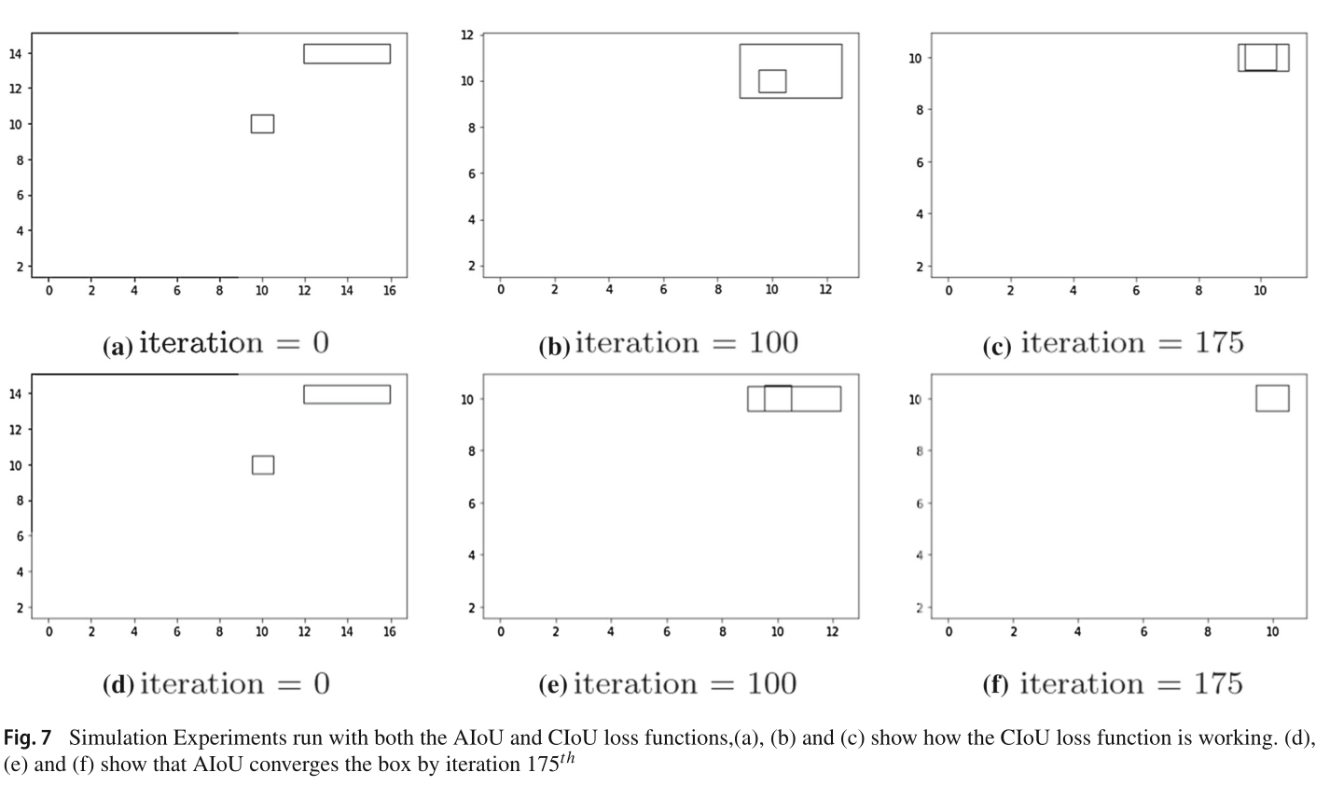
最近的工作
目标检测前言
研究背景
PPT模板下载：www.1ppt.com/moban/ 行业PPT模板：www.1ppt.com/hangye/
节日PPT模板：www.1ppt.com/jieri/ PPT素材下载：www.1ppt.com/sucai/
PPT背景图片：www.1ppt.com/beijing/ PPT图表下载：www.1ppt.com/tubiao/
优秀PPT下载：www.1ppt.com/xiazai/ PPT教程： www.1ppt.com/powerpoint/
Word教程： www.1ppt.com/word/ Excel教程：www.1ppt.com/excel/
资料下载：www.1ppt.com/ziliao/ PPT课件下载：www.1ppt.com/kejian/
范文下载：www.1ppt.com/fanwen/ 试卷下载：www.1ppt.com/shiti/
教案下载：www.1ppt.com/jiaoan/ PPT论坛：www.1ppt.cn
L1/L2 Loss
PPT模板下载：www.1ppt.com/moban/ 行业PPT模板：www.1ppt.com/hangye/
节日PPT模板：www.1ppt.com/jieri/ PPT素材下载：www.1ppt.com/sucai/
PPT背景图片：www.1ppt.com/beijing/ PPT图表下载：www.1ppt.com/tubiao/
优秀PPT下载：www.1ppt.com/xiazai/ PPT教程： www.1ppt.com/powerpoint/
Word教程： www.1ppt.com/word/ Excel教程：www.1ppt.com/excel/
资料下载：www.1ppt.com/ziliao/ PPT课件下载：www.1ppt.com/kejian/
范文下载：www.1ppt.com/fanwen/ 试卷下载：www.1ppt.com/shiti/
教案下载：www.1ppt.com/jiaoan/ PPT论坛：www.1ppt.cn
AIoU(Absolute-IOU Loss):
只有当盒子开始重叠时，才优化它们的宽度和高度。
国内外研究现状
Smooth L1 Loss
IoU Loss
研究思路
GIoU Loss
研究内容
DIoU Loss
创新点
CIoU Loss
最近的工作
19

Slide 21
谢谢！

